Slide 1
Clase V Leyes de Newton
Física 1 – segundo semestre 2022

Slide 2
Introducción
En las clases pasadas hemos hecho una descripción del movimiento de diferentes cuerpos.
Nos detuvimos especialmente en los movimientos con aceleración constante (caída libre, proyectiles) y en los movimientos cuya trayectoria es un circulo (movimiento circular uniforme).
A partir de ahora incorporaremos el concepto de fuerza. Cuando sobre un cuerpo actúa una fuerza, este podrá variar su movimiento.
Para poder analizar las fuerzas que actúan sobre un cuerpo realizaremos un diagrama de cuerpo libre (DCL).

Slide 3
Diagrama de cuerpo libre
Realizaremos tantos diagramas como cuerpos queramos analizar.
Aislamos el cuerpo del resto del universo y representamos las diferentes interacciones con fuerzas.
Por ejemplo:
Al quitar la Tierra representamos el peso sobre el cuerpo
Si es un objeto que está apoyado sobre otro, un libro sobre una mesa, representamos esta interacción con una fuerza normal

Slide 4

Leyes de newton
Primera Ley:
$$\vec{F_{N}}=\vec{0} ↔\vec{a}=\vec{0}$$
Segunda Ley:
$$\vec{F_{N}}=m.\vec{a}$$
Tercera Ley:
$$\vec{F_{A→B}}=−\vec{F_{B→A}}$$

Slide 6
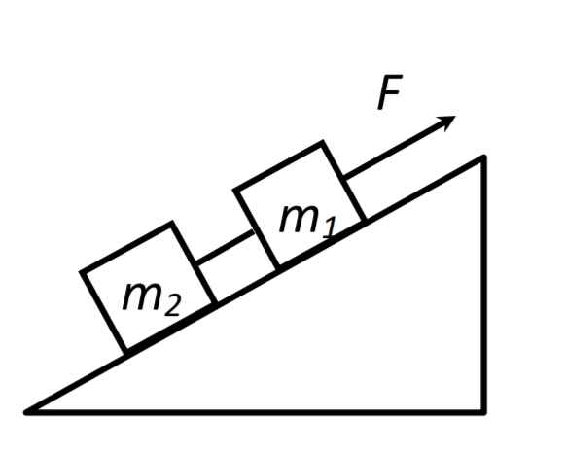
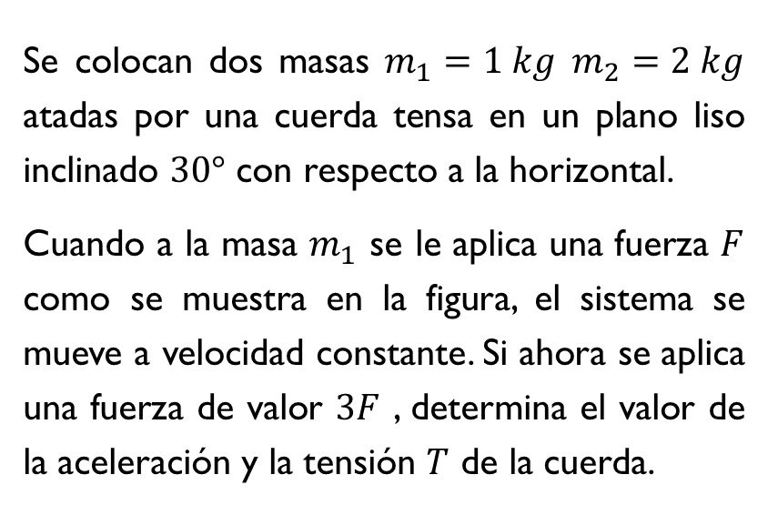
Ejemplo 2
Se colocan dos masas $m_{1}=1 kg$ $m_{2}=2 kg$ atadas por una cuerda tensa en un plano liso inclinado $30°$ con respecto a la horizontal.
Cuando a la masa $m_{1}$ se le aplica una fuerza $F$ como se muestra en la figura, el sistema se mueve a velocidad constante. Si ahora se aplica una fuerza de valor $3F$ , determina el valor de la aceleración y la tensión $T$ de la cuerda.

